Slide 1
APT arbetsskador och tillbud

Slide 2
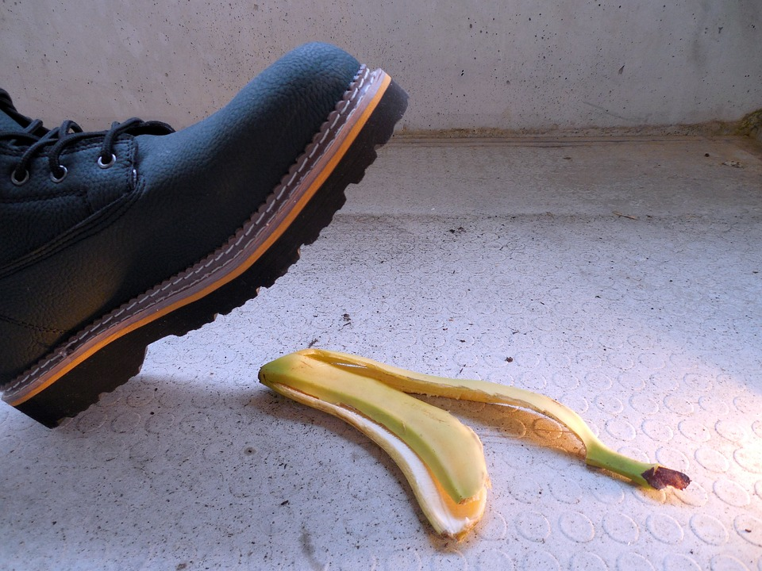
Text
Arbetsskador
Färdolycksfall
Arbetssjukdom
Smitta
Olycksfall i arbetet
Kränkande särbehandling
Hot och våld
Text
Tillbud
Ett tillbud är när något händer som hade kunnat innebära en personskada, men som slutade väl.
Ett allvarligt tillbud är ett tillbud som inneburit fara för liv och hälsa.
Arbetsskador och tillbud intranätet

Slide 3
AJ och OJ!
Så här kan du tänka om du har svårt att skilja på vad som är arbetsskador och vad som är tillbud:
Arbetsskada – AJ – det gör ont!
Tillbud – OJ – det var nära ögat!

Slide 4
Vad kan vara ett tillbud hos oss?
Ett tillbud är när något händer som hade kunnat innebära en personskada, men som slutade väl.
Ett allvarligt tillbud är ett tillbud som inneburit fara för liv och hälsa.
Exempel på ett tillbud kan vara:
• att personalen fått arbeta särskilt hårt eller tungt för att det saknas en vikarie,
• att en arbetssituation som arbetsgivaren bedömt som ofarlig plötsligt blir hotfull,
• att en explosion sker i en för tillfället tom lokal som nästa gång kan vara full av folk.
Notes:
Varje år rapporteras 100 000 arbetsskador i Sverige. Tillbuden är många fler än så. Tillbud visar var det finns arbetsmiljörisker i arbetet. Det behöver inte innebära att någon person varit nära att skadas.
Ett tillbud kan vara:
• att personalen fått arbeta särskilt hårt eller tungt för att det saknas en vikarie,
• att en arbetssituation som arbetsgivaren bedömt som ofarlig plötsligt blir hotfull,
• att en explosion sker i en för tillfället tom lokal som nästa gång kan vara full av folk.
Alla arbetsgivare ska bedriva ett systematiskt arbetsmiljöarbete med syftet att förebygga ohälsa och olycksfall i arbetet.

Slide 5
Vad kan vara en arbetsskada hos oss?
Olycksfall i arbetet
Färdolycksfall
Arbetssjukdom
Smitta
Hot och våld
Kränkande särbehandling

Slide 6
Kränkande särbehandling, trakasserier, sexuella trakasserier och repressalier
Vad är kränkande särbehandling?
Att kränka betyder att genom ord eller handling förnedra någon eller några. Särbehandling innebär att bli behandlad annorlunda än andra på ett obegripligt och orättvist sätt och att riskera att hamna utanför arbetsplatsens gemenskap.
Säg ifrån!
Kräv att beteendet upphör! Om du tycker att det är svårt att själv säga ifrån, be någon på arbetsplatsen som du litar på att hjälpa dig. Du kan också göra det skriftligt.
Gör en arbetsskadeanmälan.
Läs hela rutinen om kränkande särbehandling här: Rutin för kränkande särbehandling

Slide 7
Varför ska vi rapportera?
Genom att rapportera tillbud och arbetsskador i Stella kan vi förebygga ohälsa och olycksfall i arbetet

Slide 8
Stella – hur gör jag?
I HR-systemportalen hittar du systemet Stella för arbetsskada och tillbud.
I Stella väljer du arbetsplatsen där händelsen inträffat.
Du får tre alternativ: skada (aj), tillbud (oj).
Du registrerar sedan din händelse och fyller i de frågor som är aktuella.
När du känner dig nöjd klickar du på spara och skicka. KLART!
För mer utförlig manual klicka här: Manual medarbetare

Slide 9
Ersättning vid arbetsskada
Om du har drabbats av en arbetsskada kan du få ersättning från AFA Försäkring.
Arbetsskadeförsäkringen Trygghetsförsäkring vid arbetsskada TFA-KL kan ge dig rätt till ersättning för kostnader vid arbetsskada och arbetssjukdom.
För att få ersättning från arbetsskadeförsäkringen behöver du efter du anmält i Stella också anmäla arbetsskadan till AFA Försäkring. En kopia på den arbetsskadeanmälan som chefen skickat till Försäkringskassan ska också skickas med i anmälan till AFA Försäkring.
Information om arbetsskadeförsäkringen och hur du ansöker om ersättning finns på sidan Försäkringar på intranätet.

